Slide 1
中国微商发展梳理
电子商务与智能服务研究中心
王贝
2015.3.19

Slide 2
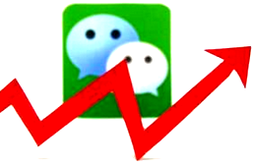



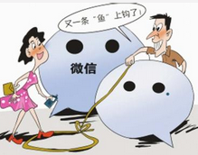
目录
微商火爆到什么程度
微商的概念梳理
微商会成为微信的下一张王牌吗？
微商的优势与问题梳理
微商是否是传销的梳理

Slide 3



01
微商火爆到什么程度

Slide 4

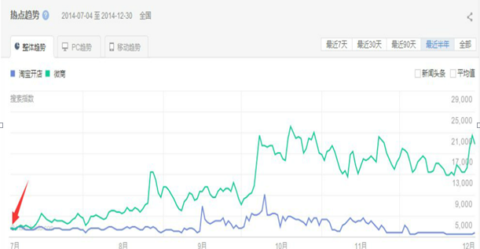
仅仅用了一年，就有了超过1000万的卖家
1500亿

Slide 5
02
微商的概念梳理

Slide 6





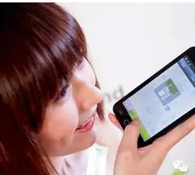



定义梳理
一般指通过微信、微博、微网开展移动电商的企业商人。利用社会化媒体的社交网络，在移动终端平台上借助移动互联技术开展一系列电商活动。
包括第三方微商、个人商家、品牌商
微商
微商
微信电商
整个微信生态的电商
包括微店、微商、微信公众号店
铺、社群、微信生活服务电商等
微信电商
微电商
微电
商
基于移动互联网、以人为中心的电商
包括移动电商、微信电商、微博电商(微卖等)、app电商、o2o电商等

Slide 7
微商竞争阶段梳理
社群模式
以共同特点或者共同兴趣爱好为核心，让陌生人产生强信任关系，向这个群体销售相关商品或服务，如：早教社群
私人化产品模式
能制作生产高质量商品的个体，销售“相对唯一”的商品如：茶叶、手工艺品、自制食品等
大V模式和代理模式
原本在传统渠道中已经拥有一定流量或销量的商家，带着已经建立起来的商品资源优势、规模成本优势和运营能力，转入到微信渠道
资源性商品模式
以强需求优势商品来吸引用户
如：海鲜、大米等具备资源优势的商品

Slide 8




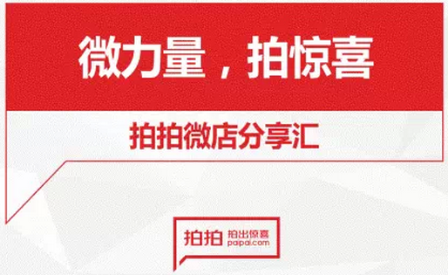

微商商业模式梳理
B2C
C2C
O2O
通过搭建一个微商管理体系，提供完整的分销方案，有专用的销售系统，卖家依靠销售进行提成
通过品牌商找一级总代理，由一级总代理往下，层层发展代理商销售产品的纵向模式
有实体店铺的微信电商

Slide 9
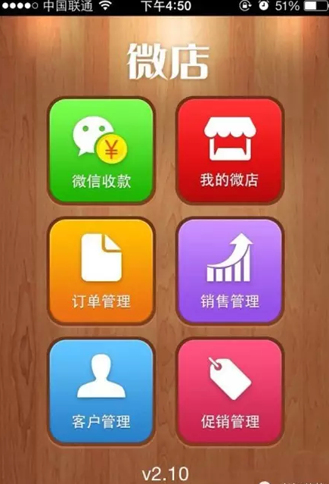
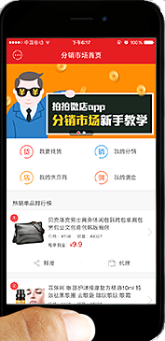
表现形式
APP
VS
微信

Slide 10
微商会成为微信的下一张王牌吗？
03

Slide 11




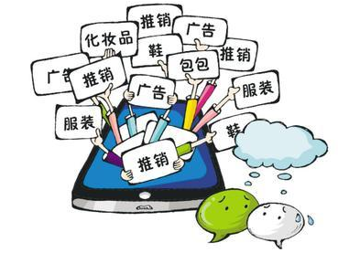
微信生态圈——从O2O到B2C到C2C再到微商
在吃喝玩乐等领域站住了脚
微信一级购物入口
用流量造品牌
做起来很难 看上去很美

Slide 12


基于微信的微商弊端
微信浏览网页的体验度不够好，微信店铺，操作起来感觉不舒服，综合服务能力有待提高
慢慢的沦为广告的场所；经营难度较大，需要投入相应的精力，来管理社群，控制粘度
社群
微信公众号数量多，信息繁琐。吸粉跟粉丝粘度，需要的时间较长。没有运营或者规划的经验和坚持的毅力

Slide 13
基于微信的微商优势
优势：一，基于微信入口的用户量级庞大；
二，市场正处在风口，以代理的模式开拓市场十分方便快速。
服务型微商：口袋通、微盟
导购型微商：口袋购物
优势：因为发力较早，以免费快捷的“掌上商店”的模式积攒了大批商户；商户的认知度高。
基于微信的微商
既然可以同时装下京东和美丽说，再多一个微商又如何

Slide 14
04
微商的优势与问题？

Slide 15
优势
投入小
去中心化，使得流量进化成了无限连接的“免费分享”，大大降低营销成本
门槛低
大学生、家庭主妇甚至是残疾人都能开微店
传播范围广
分销的中间环节，升级以为一种更有效的营销方式-----分享
以人为中心
客户即朋友，更能精准找到用户群和互联大数据，大幅提升企业服务和订单量

Slide 16
问题
朋友圈广告刷屏惹人反感
简单粗暴地反复刷屏，会引起朋友们的反感，进而屏蔽甚至删除其朋友圈关系
呈现“传销化”趋势
通过“发展下线”的形式短时间内迅速扩大代理队伍，其中层级明确，下级代理如要加盟，必须向上线缴纳一笔不菲的“入门费”才能拿货,，“传销化”趋势明显
缺乏流量和场景
对于一些缺入口和场景的第三方微店平台而言没有用户流量就意味着失去一切
没有建立信用成长体系
没有类似于传统电商的信用成长体系，入驻的微商也没有向平台交纳保证金
三无产品混入
假冒伪劣商品横行，消费者维权困难，媒体曝光后，找不到生产厂商

Slide 17
05
微商与传销的区别

Slide 18

定义上的异同
《禁止传销条例》规定：
“传销是指组织者或者经营者发展人员，通过对被发展人员以其直接或者间接发展的人员数量或者销售业绩为依据计算和给付报酬，或者要求被发展人员以交纳一定费用为条件取得加入资格等方式。其目的是牟取非法利益，扰乱经济秩序，影响社会稳定的行为。”
“不同点”所销售的商品一般并非高价，多为面膜、服装等消费频率比较高的商品；根本目的是为了卖货赚钱，不是通过诈骗赚钱
“相似点”都是层级管理，不断发展下线（代理），下线一般都是亲朋好友，下线一般都要先购买商品；都是用轻松赚钱来作为宣传口号

Slide 19
微商不是传销
Step
01
辨别
微商发展下级代理目的是为了赚差价，是有产品实物不只是靠人头来传销
标题
Step
02
问题
标题
存在层层分销、囤货，80%的货都是在经销商手上，没有到消费者手上
Step
03
态度
层层代理模式只是微商的一种，微商毕竟是新事物，对于新事物我们除了要规范还要抱着宽容的态度

Slide 20



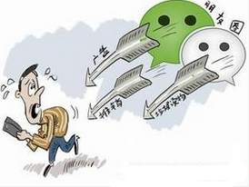
层层分销式微商面临的风险
国家工商局监管
微信官方监管
舆论压力
3.16《微信朋友圈使用规范》十大内容里有一条就包括广告内容

Slide 21
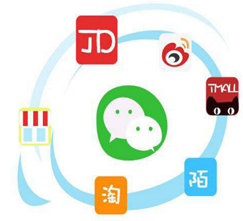
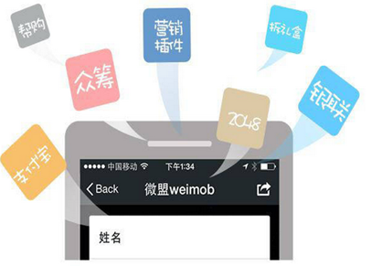
如何做好微商
线上店铺
要先旺起来
模板、支付、插件、线上商城等
线下门店、微博微信、淘宝天猫
线上线下全渠道吸粉

Slide 22

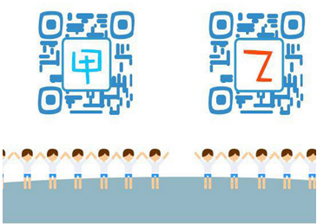
如何做好微商
有“码”有据
利益均衡分配
和消费者做朋友
SCRM系统
带参数的二维码

Slide 23


如何做好微商
SDP解决分销商散乱、渠道失控、市场混乱、价格内战
人人电商，信任经济
小微客、大流量、一点分佣
平台、系统、流程

Slide 24
Thank
you
End
电子商务与智能服务研究中心
ieb.whut.edu.cn

Slide 25
